Slide 1
Arbetsförmedlingens hemsida
Funk-IT Lyftet
23 februari 2022

Slide 2
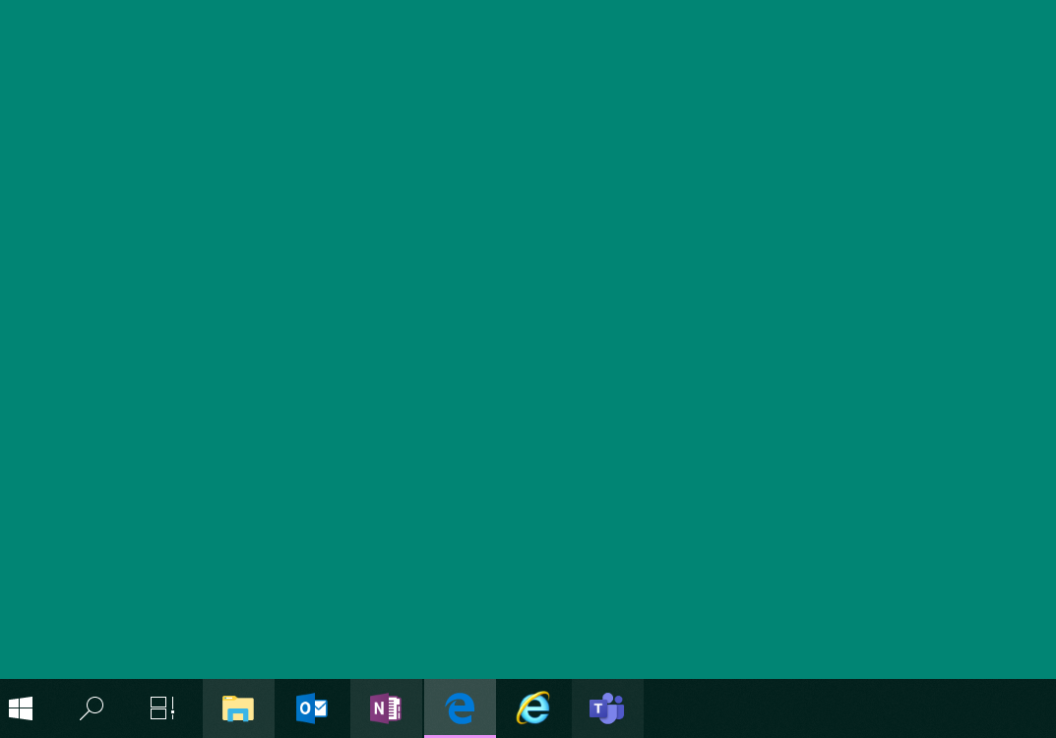
Öppna webbläsaren
Tryck på webbläsaren för att komma ut på internet.
Notes:
Det finns olika webbläsare till dator, surfplatta och mobiltelefon.
Safari, Internet Explorer, Mozilla Firefox, Google Chrome och Microsoft Edge är några exempel på webbläsare.

Slide 3
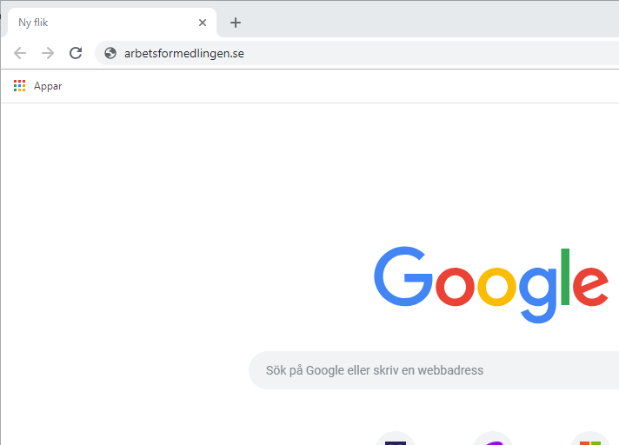
Adressfältet
Skriv arbetsformedlingen.se i adressfältet, tryck Enter.
Notes:
Enter, eller retur, som knappen ibland kallas finns på tangentbordet.

Slide 4
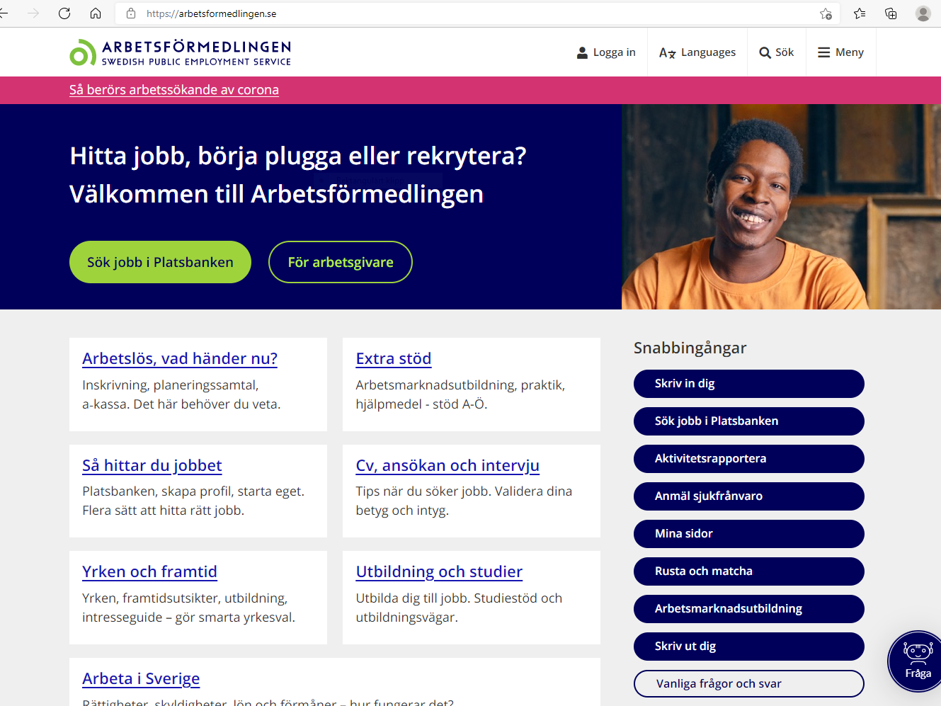
Startsida
Detta är Arbetsförmedlingens startsida.

Slide 5
Söka jobb
Vill du söka efter lediga jobb, tryck på
Sök jobb i Platsbanken.

Slide 6
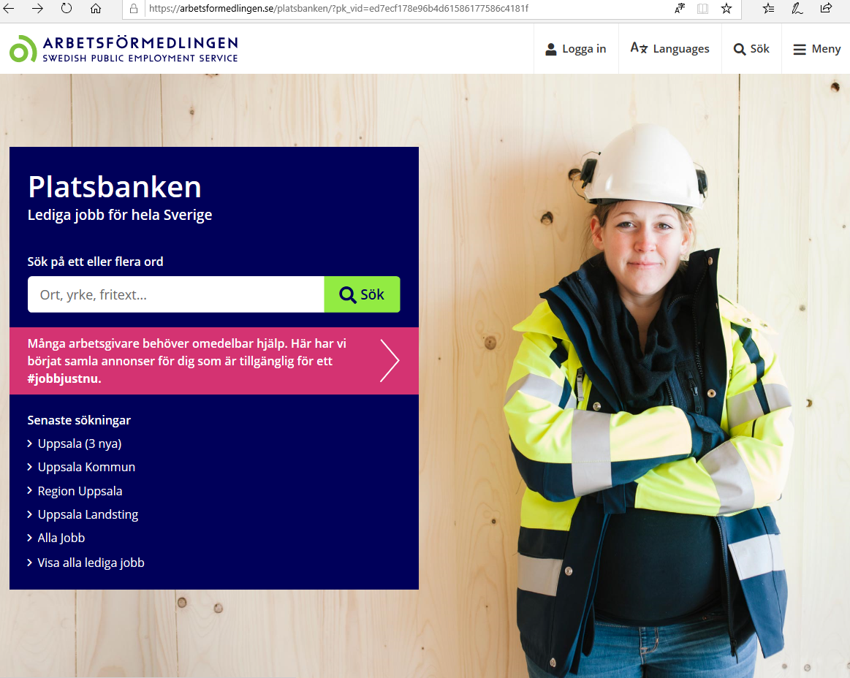
Välj kommun
Skriv in vilken kommun eller region du vill jobba i.
Skriv till exempel Uppsala kommun.
Tryck på Sök.
Notes:
Notera att sökning av ”Uppsala” och ”Uppsala Län” ger över 1.000 träffar, ”Uppsala kommun” och ”Region Uppsala” ger över 100 träffar var.

Slide 7
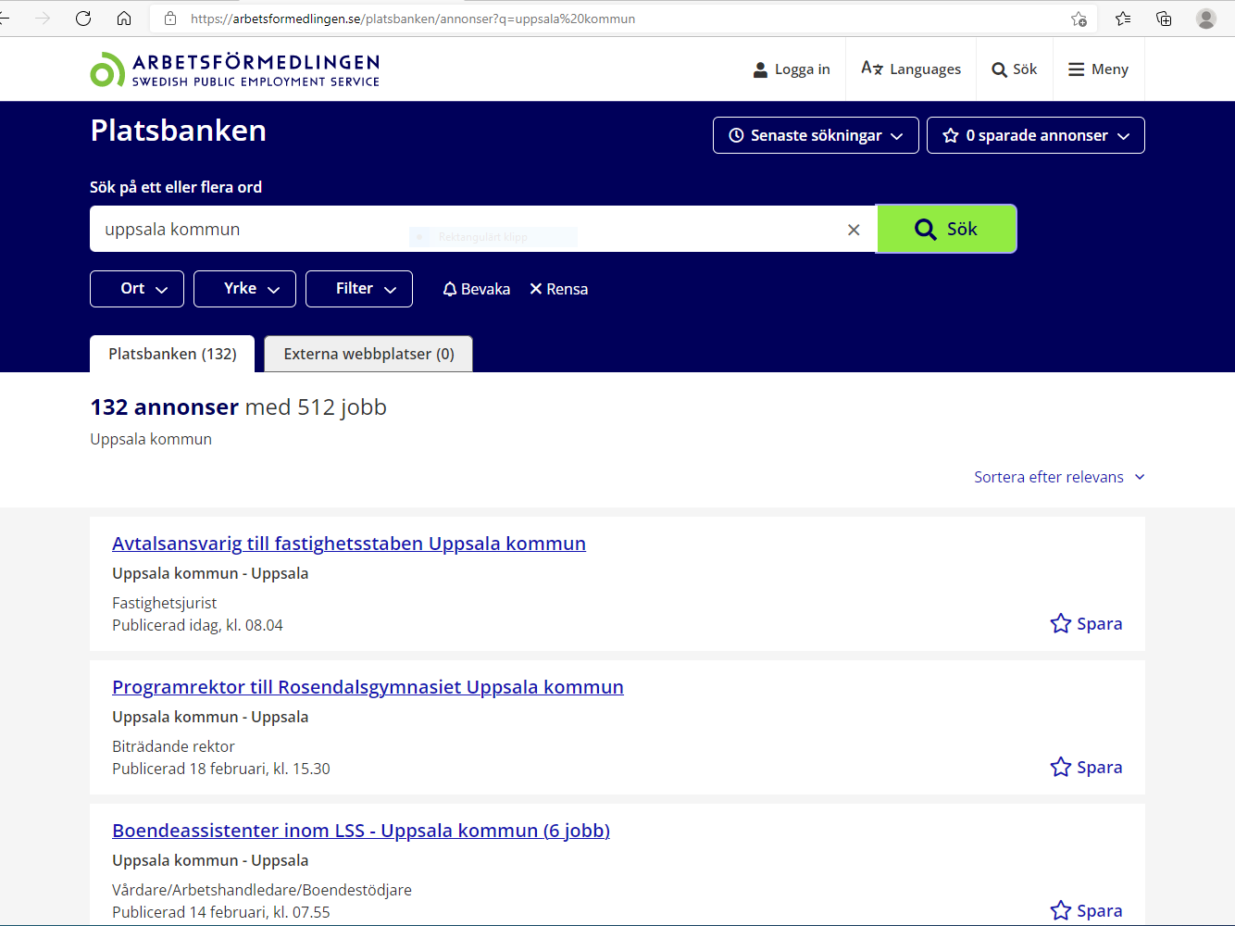
Urval
Du kan göra ett urval gällande:
Ort
Yrke
Filter
Bevaka
Rensa

Slide 8
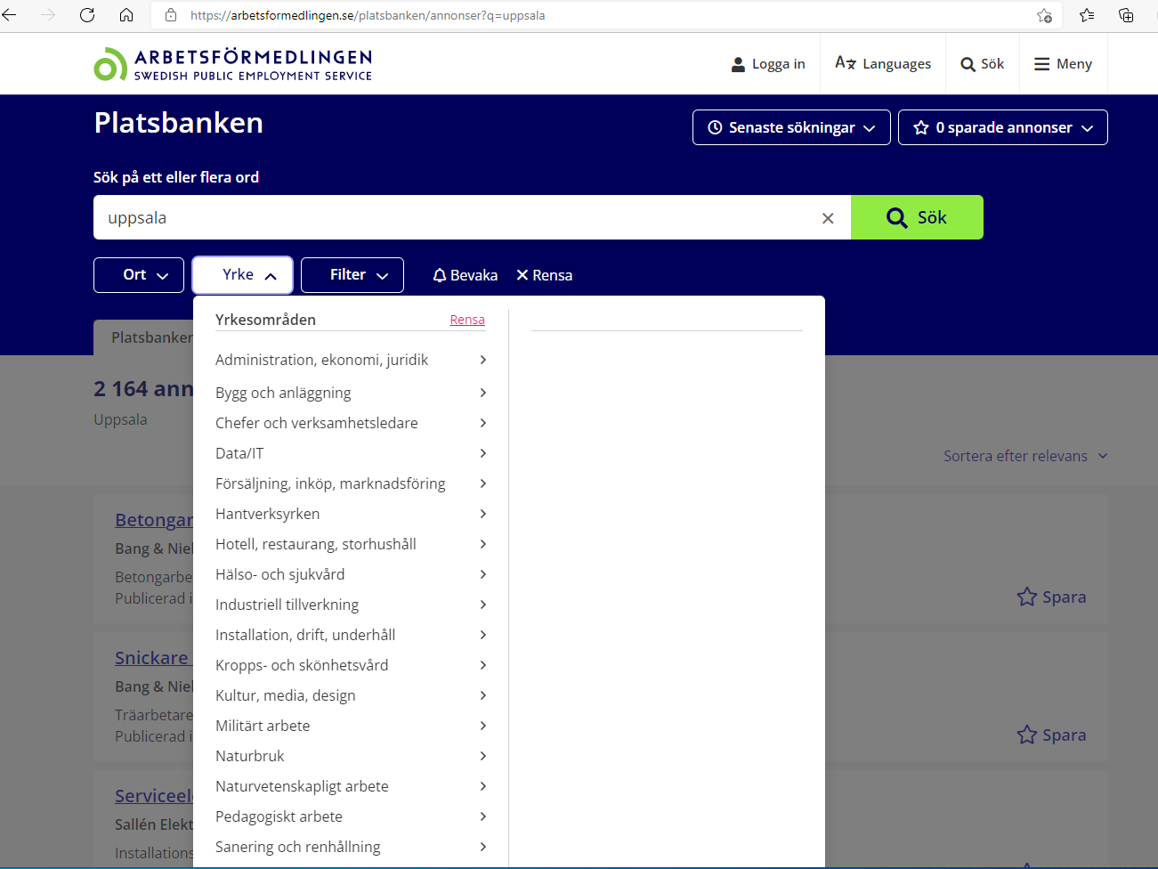
Yrke
Här har vi valt urval för Yrke.
Yrkesområden kommer upp.

Slide 9
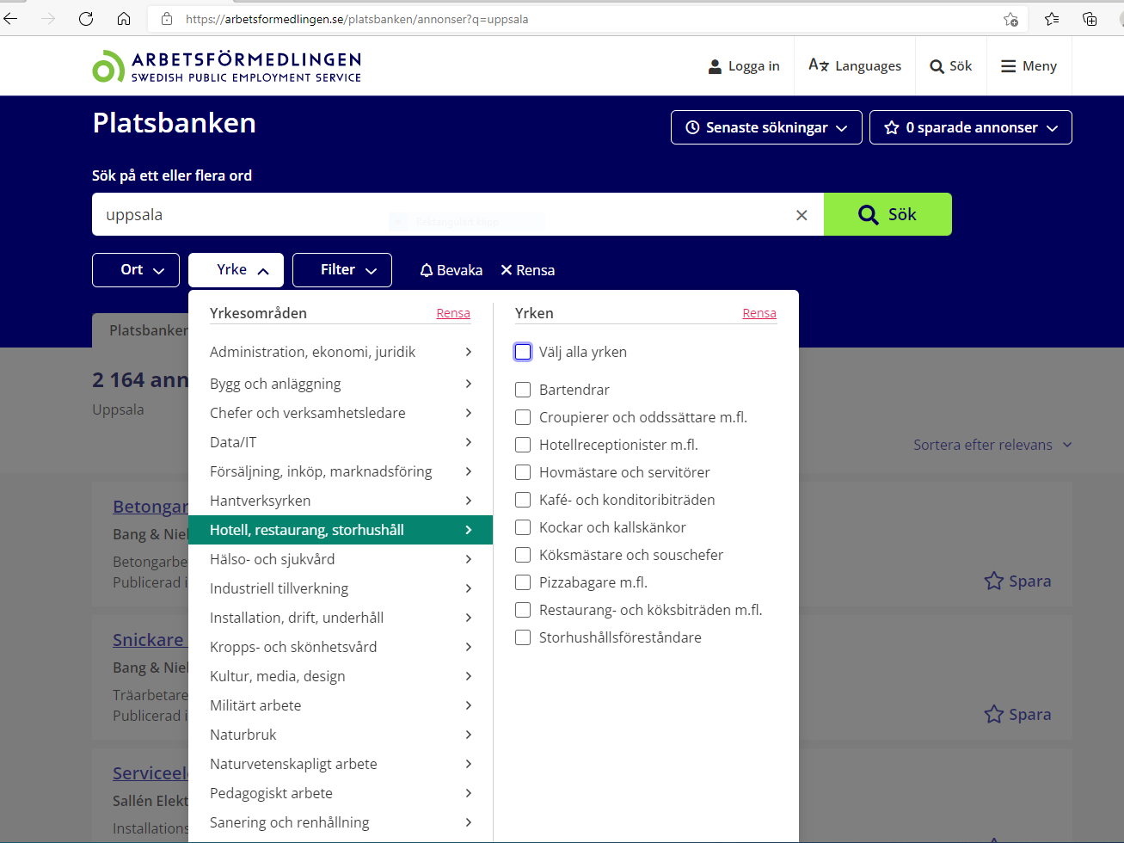
Yrkesområden
Här har vi valt yrkesområde: Hotell, restaurang, storhushåll.
Alternativ på Yrken kommer upp.

Slide 10
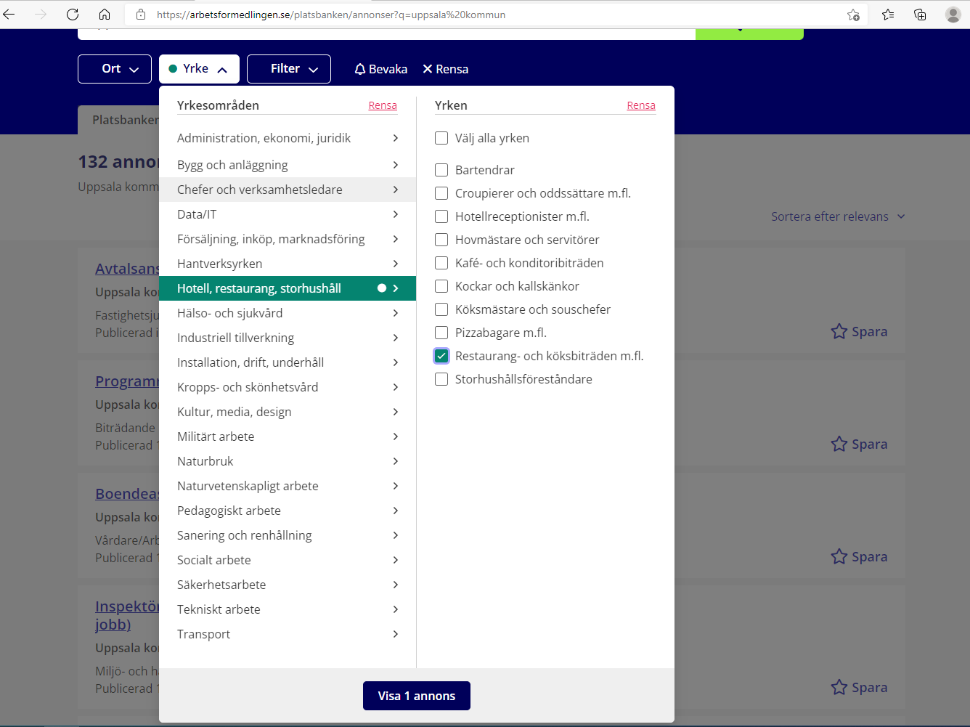
Yrken
Här har vi valt yrket Restaurang- och köksbiträden med flera.

Slide 11
Antal träffar
Tryck på Visa 1 annons.

Slide 12
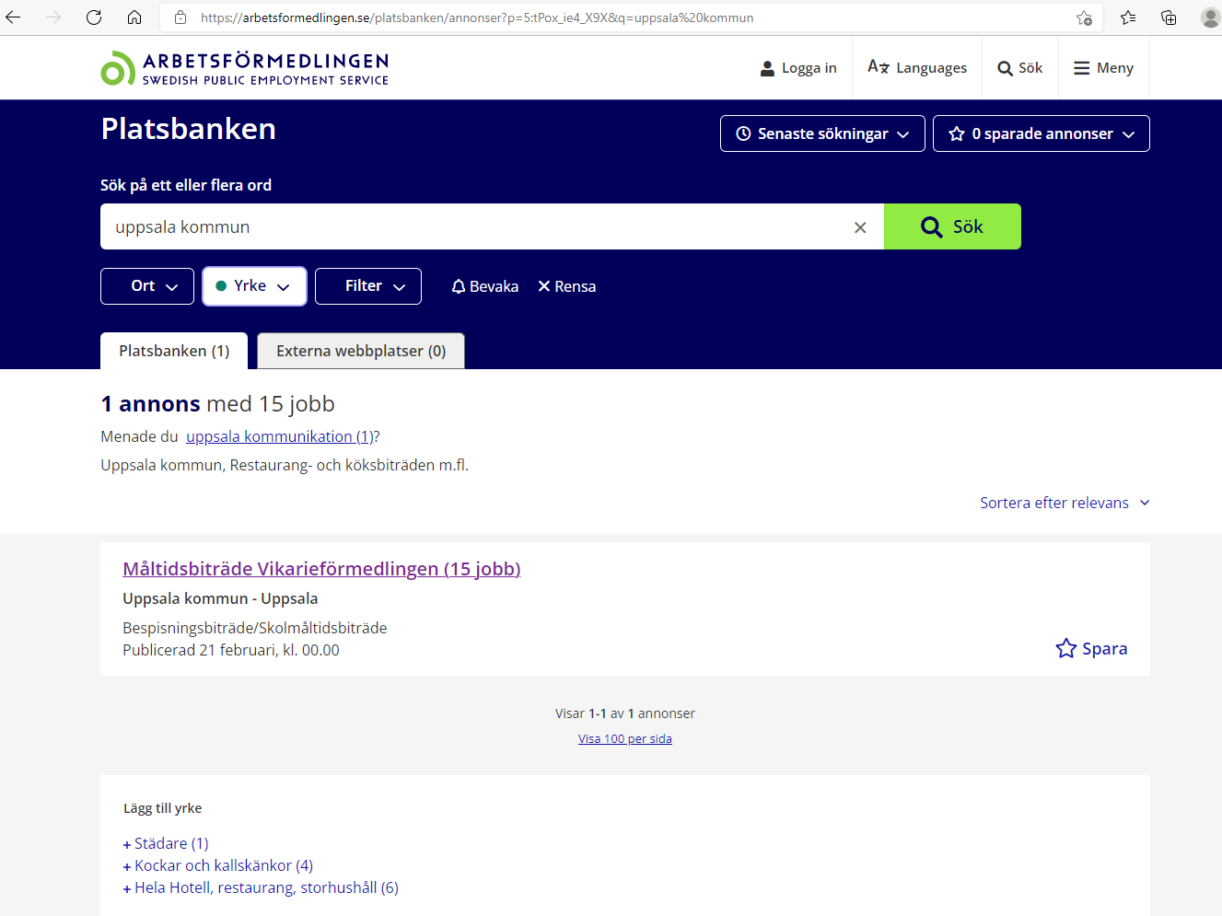
Annons
Nu visas annonsen som stämde överens med urvalet av yrkesområde och yrke.
Tryck på annonsen så kommer information upp om det lediga jobbet.

Slide 13
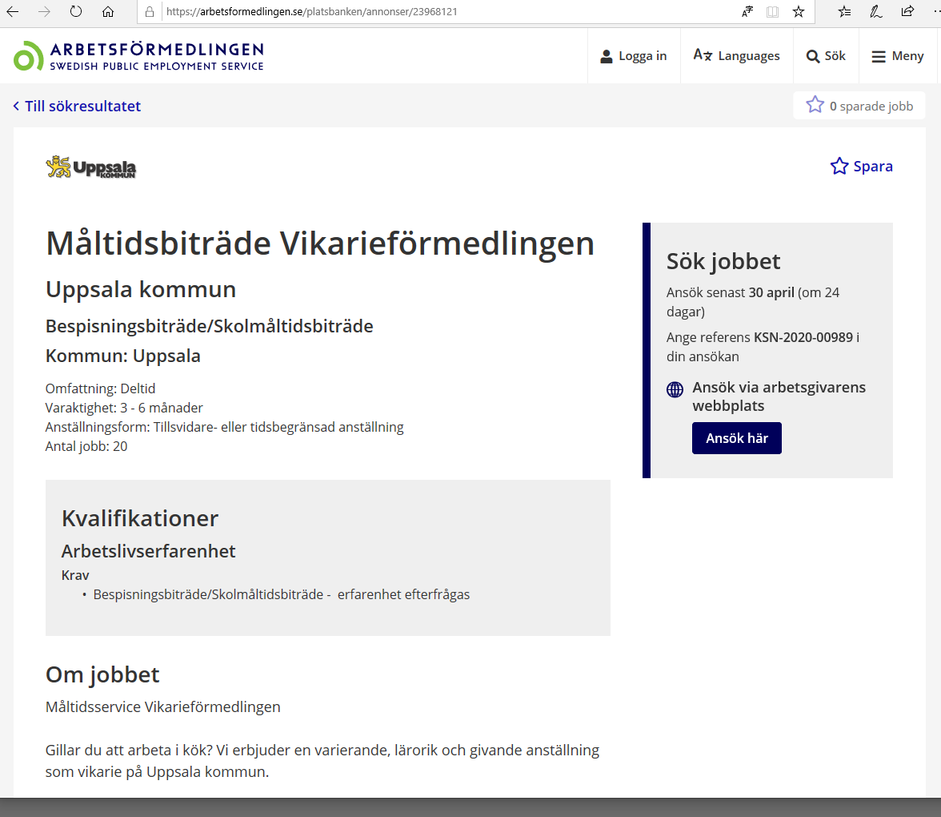
Ansök
Information om det lediga jobbet.
För att söka det lediga jobbet så tryck på Ansök här.

Slide 14
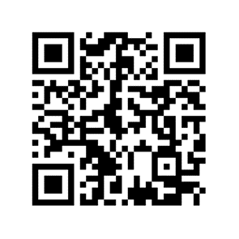
Funk-IT Lyftet startade som ett samarbete mellan:
Post- och Telestyrelsen
Uppsala kommun,
Vård - och omsorgsförvaltningen, Socialpsykiatrin och Arbete och bostad
TIF- Träffpunkternas intresseförening
Brukarrådet- Arbete och bostad
Funk-IT lyftets hemsida
Sida 14

